Slide 1
О внедрении профессиональных стандартов
ПЕДАГОГ ПРОФЕССИОНАЛЬНОГО ОБУЧЕНИЯ, ПРОФЕССИОНАЛЬНОГО ОБРАЗОВАНИЯ И ДОПОЛНИТЕЛЬНОГО ПРОФЕССИОНАЛЬНОГО ОБРАЗОВАНИЯ
РУКОВОДИТЕЛЬ ОБРАЗОВАТЕЛЬНОЙ ОРГАНИЗАЦИИ ВЫСШЕГО ОБРАЗОВАНИЯ
Елена Борисовна Весна
проректор НИЯУ МИФИ
Москва 2019 г.

Slide 2
Профессиональный стандарт
ПЕДАГОГ ПРОФЕССИОНАЛЬНОГО ОБУЧЕНИЯ, ПРОФЕССИОНАЛЬНОГО ОБРАЗОВАНИЯ И ДОПОЛНИТЕЛЬНОГО ПРОФЕССИОНАЛЬНОГО ОБРАЗОВАНИЯ

Slide 3
ПС Педагог профессионального обучения, профессионального образования и дополнительного профессионального образования
Этапы введения
Сентябрь 2015 | Приказ Минтруда России от 08.09.2015 №608н "Об утверждении профессионального стандарта "Педагог профессионального обучения, профессионального образования и дополнительного профессионального образования"(Зарегистрировано в Минюсте России 24.09.2015 № 38993)
Июнь 2016 1 января 2020 | Постановление Правительства РФ от 27 июня 2016 г. № 584 устанавливает сроки введения в действие профессиональных стандартов. 1. Профессиональные стандарты <…> применяются <…> поэтапно на основе утвержденных указанными организациями с учетом мнений представительных органов работников планов по организации применения профессиональных стандартов. <…> 2. Реализацию мероприятий планов завершить не позднее 1 января 2020 г. <…> 8. Настоящее постановление вступает в силу с 1 июля 2016 г.
Октябрь – Ноябрь 2019 | Дополнительное обсуждение: Рабочая группа по развитию системы профессионального образования и обучения в национальной системе квалификаций - 18 октября СПК в сфере образования - 28 октября Совет ректоров вузов Москвы и Московской области - 29 октября Минобрнауки России - 22 ноября

Slide 4
ПС Педагог профессионального обучения, профессионального образования и дополнительного профессионального образования
Нормативные документы, определяющие обязательность применения ПС
с 01.07.2016 г. (статья 195.3 ТК РФ)
«Если настоящим Кодексом, другими федеральными законами, иными нормативными правовыми актами Российской Федерации установлены требования к квалификации <…>
Статья 195.3. ТК РФ
ПС
Профессиональные стандарты в части указанных требований обязательны для применения работодателями
Статья 46
273 ФЗ
Право на занятие педагогической деятельностью имеют лица, имеющие среднее профессиональное или высшее образование и отвечающие квалификационным требованиям, указанным в квалификационных справочниках, и (или) профессиональным стандартам»
Федерального закона от 29.12.2012 N 273-ФЗ "Об образовании в Российской Федерации«: «Право на занятие должностей в образовательных организациях имеют лица, отвечающие квалификационным требованиям, указанным в квалификационных справочниках, и (или) профессиональным стандартам.»
К педагогической деятельности допускаются лица, имеющие образовательный ценз, который определяется в порядке, установленном законодательством Российской Федерации в сфере образования»
Статья 331 ТК РФ
Статья 52
273 ФЗ

Slide 5
ПС Педагог профессионального обучения, профессионального образования и дополнительного профессионального образования
Организации, для которых обязательно применение ПС
Образовательные организации
Некоммерческие организации, осуществляющие на основании лицензии образовательную деятельность в качестве основного вида деятельности в соответствии с целями, ради достижения которых такие организации созданы
Организации, реализующие основные образовательные программы
Организации реализующие дополнительные образовательные программы
Профессиональные стандарты в части квалификационных требований обязательны для применения работодателями
Организации, осуществляющие образовательную деятельность
Для всех работников
Для педагогических работников
(физ. лиц, которые состоят в трудовых, служебных отношениях с организацией, осуществляющей образовательную деятельность, и выполняют обязанности по обучению, воспитанию обучающихся и (или) организации образовательной деятельности)
Для осуществления образовательной деятельности организацией, осуществляющей обучение, в ее структуре создается специализированное структурное образовательное подразделение. Деятельность такого подразделения регулируется положением, разрабатываемым и утверждаемым организацией, осуществляющей обучение
Юридические лица, осуществляющее на основании лицензии наряду с основной деятельностью образовательную деятельность в качестве дополнительного вида деятельности
Организации, осуществляющие обучение

Slide 6
ПС Педагог профессионального обучения, профессионального образования и дополнительного профессионального образования
Ассистент, преподаватель, старший преподаватель
Преподавание по программам бакалавриата и ДПО, ориентированным на соответствующий уровень квалификации*
Требования к образованию и обучению
Требования к опыту
практической работы
Комментарии
Высшее образование - специалитет или магистратура, направленность (профиль) которого, как правило, соответствует преподаваемому учебному курсу, дисциплине (модулю)
Дополнительное профессиональное образование на базе высшего образования (специалитета или магистратуры) - профессиональная переподготовка, направленность (профиль) которой соответствует преподаваемому учебному курсу, дисциплине (модулю)
Рекомендуется обучение по дополнительным профессиональным программам по профилю педагогической деятельности не реже чем один раз в три года
При несоответствии направленности (профиля) образования преподаваемому учебному курсу, дисциплине (модулю) - опыт работы в области профессиональной деятельности, осваиваемой обучающимися или соответствующей преподаваемому учебному курсу, дисциплине (модулю)
Ассистент: без предъявления требований к стажу работы
Преподаватель: стаж работы в образовательной организации не менее одного года; при наличии ученой степени (звания) - без предъявления требований к стажу работы
Старший преподаватель: стаж научно-педагогической работы не менее трех лет, при наличии ученой степени (звания) - без предъявления требований к стажу работы
Систематические занятия научной, методической, художественно-творческой или иной практической деятельностью, соответствующей направленности (профилю) образовательной программы и(или) преподаваемому учебному курсу, дисциплине (модулю)
Жесткое требование профильности противоречит развитию междисциплинарных программ
Данные категории ППС не имеют право вести практические, семинарские, лабораторные занятия у специалистов, магистров и аспирантов ни в каком качестве, в том числе не могут ассистировать профессору в проведении семинарских и лабораторных занятий
Преподаватели-практики, не имеющие опыт работы в вузе, в том числе выдающиеся специалисты, могут работать только на должности ассистента
*Не предусмотрено участие профессоров. Снижение качества образования программ

Slide 7
ПС Педагог профессионального обучения, профессионального образования и дополнительного профессионального образования
Доцент
Преподавание по программам бакалавриата, специалитета, магистратуры и ДПП, ориентированным на соответствующий уровень квалификации
Требования к образованию и обучению
Требования к опыту практической работы
Особые условия допуска к работе
Высшее образование - специалитет, магистратура, аспирантура (адъюнктура), ординатура, ассистентура-стажировка, направленность (профиль) которого, как правило, соответствует преподаваемому учебному курсу, дисциплине (модулю)
Дополнительное профессиональное образование на базе высшего образования (специалитета, магистратуры, аспирантуры (адъюнктуры), ординатуры, ассистентуры-стажировки) - профессиональная переподготовка, направленность (профиль) которой соответствует преподаваемому учебному курсу, дисциплине (модулю)
Рекомендуется обучение по дополнительным профессиональным программам по профилю педагогической деятельности не реже чем один раз в три года
При несоответствии направленности (профиля) образования преподаваемому учебному курсу, дисциплине (модулю) - опыт работы в области профессиональной деятельности, осваиваемой обучающимися или соответствующей преподаваемому учебному курсу, дисциплине (модулю)
Стаж научно-педагогической работы не менее трех лет. При наличии ученого звания - без предъявления требований к стажу работы
Систематические занятия научной, методической, художественно-творческой или иной практической деятельностью, соответствующей направленности (профилю) образовательной программы и(или) преподаваемому учебному курсу, дисциплине (модулю)
Ученая степень (звание) (кроме преподавания по образовательным программам в области искусства, физической культуры и спорта)
Комментарии
На должность доцента, профессора может претендовать только преподаватель с ученой степенью/званием. Нет исключений для преподавателей-практиков, имеющих высокие достижения в профессиональной сфере. Противоречит ФГОС (наличие уч. степени у 70% ППС)
Невозможность кадрового обеспечения ООП, особенно региональных вузов
Невыполнение лицензионных требований. Ликвидация ООП и образовательных организаций (медицинские, творческие, военные вузы

Slide 8
ПС Педагог профессионального обучения, профессионального образования и дополнительного профессионального образования
Профессор
Преподавание по программам аспирантуры (адъюнктуры), ординатуры, ассистентуры-стажировки и ДПП, ориентированным на соответствующий уровень квалификации
Требования к образованию и обучению
Требования к опыту практической работы
Особые условия допуска к работе
Ученая степень (звание) (кроме преподавания по образовательным программам в области искусства, физической культуры и спорта)
Для руководства подготовкой аспирантов (адъюнктов) по индивидуальному учебному плану: наличие публикаций в ведущих отечественных и (или) зарубежных рецензируемых научных журналах и изданиях и(или) представления на национальных и международных конференциях результатов научно-исследовательской (творческой) деятельности, соответствующей области исследований аспиранта (адъюнкта)
Высшее образование - специалитет, магистратура, аспирантура (адъюнктура), ординатура, ассистентура-стажировка, направленность (профиль) которого, как правило, соответствует преподаваемому учебному курсу, дисциплине (модулю)
Рекомендуется обучение по дополнительным профессиональным программам по профилю педагогической деятельности не реже чем один раз в три года
При несоответствии направленности (профиля) образования преподаваемому учебному курсу, дисциплине (модулю) - опыт работы в области профессиональной деятельности, осваиваемой обучающимися, или соответствующей преподаваемому учебному курсу, дисциплине (модулю)
Стаж научно-педагогической работы не менее пяти лет
Для общего руководства реализацией ООП ассистентуры-стажировки - опыт работы в образовательных организациях ВО не менее десяти лет
Опыт и систематические занятия научной, методической, художественно-творческой или иной практической деятельностью, соответствующей направленности (профилю) образовательной программы и(или) преподаваемому учебному курсу, дисциплине (модулю)
Комментарии
Профессор преподает только по программам аспирантуры, не может преподавать по программам бакалавриата, специалитета, магистратуры
Нет требования наличия ученой степени доктора наук

Slide 9
ПС Педагог профессионального обучения, профессионального образования и дополнительного профессионального образования
Замечания
Предложения
Профессиональный стандарт противоречит современным тенденциям развития высшего образования:
развитию междисциплинарных программ;
росту практикоориентированных курсов;
Профессиональный стандарт исключает из образовательного процесса носителей современных компетенций и выдающихся практиков
Жесткое распределение преподавательских должностей по уровням образования. Невозможность ассистенту, преподавателю, старшему преподавателю вести практические, семинарские, лабораторные занятия у специалистов и магистров подрывает сложившуюся систему построения образовательного процесса в высшей школе и противоречит мировой практике
Согласно профессиональному стандарту на должность доцента, профессора может претендовать только преподаватель с ученой степенью/званием. Нет исключений для преподавателей-практиков, имеющих опыт работы, высокие достижения в профессиональной сфере, что приводит к невыполнению требований ФГОС и снижению качества подготовки, противоречит требованиям практико-ориентированности образовательных программ (например, в инженерном образовании)
Работники, не имеющие ученой степени, не могут преподавать дисциплины по программам специалитета/ магистратуры/ аспирантуры
Работники с высшим образованием уровня «бакалавриат» не допускаются к преподаванию по программам высшего и дополнительного профессионального образования
Работники, занимающие должности «старшего преподавателя» и не имеющие ученой степени, а также работники, преподающие по программам специалитета и магистратуры и не имеющие ученого звания, должны иметь стаж научно-педагогической работы
Нормативно не определена и официально не подтверждена возможность провести аттестацию работников, не соответствующих квалификационным требованиям ПС, в целях допуска к преподаванию
Провести дополнительное экспертное обсуждение профессионального стандарта "Педагог профессионального обучения, профессионального образования и дополнительного профессионального образования" и его актуализацию с учетом мнения эксперто
Принять решение о переносе срока обязательного применения данного профессионального стандарта образовательными организациями (на 2 года), продлив его до завершения актуализации стандарта и утверждения его в новой редакции

Slide 10
Решение заседания Совета в сфере образования от 28 октября 2019 г.
по вопросу применения профессионального стандарта педагога профессионального обучения, профессионального образования и дополнительного профессионального образования, утвержденного приказом Минтруда России
от 8 сентября 2015 г. №608н
Признать Профессиональный стандарт «Педагог профессионального обучения, профессионального образования и дополнительного профессионального образования», утвержденный приказом Министерства труда и социальной защиты Российской Федерации от 08.09.2015 № 608н (далее — Профессиональный стандарт), не соответствующим современным потребностям развития системы профессионального образования и обучения.
Направить в Правительство Российской Федерации предложение продлить реализацию мероприятий планов по организации применения Профессионального стандарта на срок до 01.01.2022 года путем внесения изменений в Постановление Правительства Российской Федерации от 27.06.2016 №584.
Совету по профессиональным квалификациям в сфере образования при Национальном совете при Президенте Российской Федерации по профессиональным квалификациям в период, указанный в пункте 2, провести работу по актуализации Профессионального стандарта с переработкой его содержания с учетом современных потребностей развития сферы профессионального образования и обучения.

Slide 11
Решение совещания в Минобрнауки России от 22 ноября 2019 г.
по вопросу применения профессионального стандарта педагога профессионального обучения, профессионального образования и дополнительного профессионального образования, утвержденного приказом Минтруда России
от 8 сентября 2015 г. №608н
РАНХиГС до 09 декабря 2019 г. провести актуализацию положений ПС
Минобрнауки России совместно с Минтрудом России подготовить совместное письмо о разъяснении применения профессионального стандарта и направить его в образовательные организации высшего образования и заинтересованные федеральные органы исполнительной власти в срок до 16 декабря 2019 года. Проект указанного письма согласовать с СПК, Профессиональным союзом работников народного образования и науки РФ, РАНХиГС
Ассоциациям провести мероприятия по разъяснению применения ПС
Принять во внимание мнение СПК о необходимости переноса срока обязательного применения ПС в случае отсутствия до 01 января 2020 г. внесенных изменений
Учесть позицию Минтруда России и ФГБУ «ВНИИ труда» Минтруда России о нецелесообразности изменения срока обязательного применения ПС

Slide 12
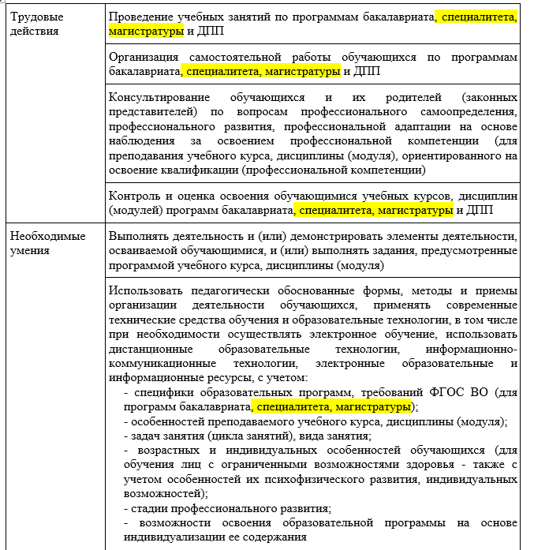
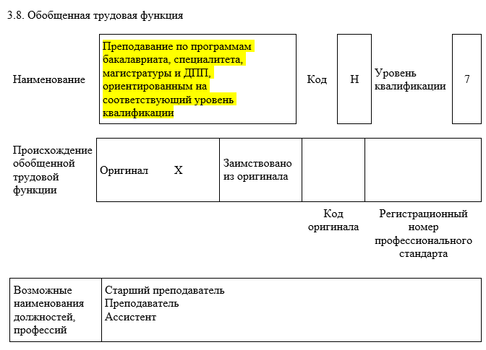
Предложения к проекту ПС
Я.И. Кузьминова, А.А. Александрова
внести в стандарт изменения, направленные на устранение указанных недостатков, расширив возможные наименования должностей и профессий, соответствующих 8, 9 и 10 уровням квалификации - до 1 января 2020 г.
организовать доработку стандарта с учетом возникновения «цифровых» трудовых функций профессорско-преподавательского состава, необходимых для работы в электронной информационно-образовательной среде - до 31 декабря 2020 г.
Например:

Slide 13
Профессиональный стандарт
РУКОВОДИТЕЛЬ ОБРАЗОВАТЕЛЬНОЙ ОРГАНИЗАЦИИ ВЫСШЕГО ОБРАЗОВАНИЯ

Slide 14
Проект №1. Проект Приказа Минтруда России «Об утверждении профессионального стандарта
Руководитель образовательной организации» (по состоянию на 23.06.2016)
Проект стандарта разработан в рамках выполнения государственного задания ФГАУ "Федеральный институт развития образования"
К разработке Минобрнауки России – заказчиком работ - были привлечены:
ГАОУ города Москвы «Центр образования № 548 «Царицыно»
Некоммерческое партнерство «Союз руководителей учреждений и подразделений дополнительного профессионального образования и работодателей»
ФГБОУ ДПО «Государственная академия промышленного менеджмента им. Н.П. Пастухова»
Государственное автономное учреждение дополнительного профессионального образования Ярославской области «Институт развития образования»
Бюджетное образовательное учреждение дополнительного образования Вологодской области «Школа традиционной народной культуры»

Slide 15
Проект №2. Проект Приказа Минтруда России «Об утверждении профессионального стандарта
"Руководитель образовательной организации» (по состоянию на 2019 год)
Проект стандарта разработан РАНХиГС
Рекомендации Минобрнауки
к проекту профессионального стандарта руководителя образовательной организации высшего образования
В целях совершенствования профессионального стандарта руководителя образовательной организации высшего образования возможно три варианта решения:
а) разработать профессиональный стандарт только для руководителя образовательной организации высшего образования;
б) разработать профессиональный стандарт для руководителя и заместителей руководителя образовательной организации высшего образования;
в) разработать профессиональный стандарт для руководителя и заместителей образовательной организации высшего образования, а также для руководителей структурных (в т. ч. обособленных) подразделений вуза.

Slide 16
Проект №2. Проект Приказа Минтруда России «Об утверждении профессионального стандарта
"Руководитель образовательной организации» (по состоянию на 2019 год)
Проект стандарта разработан РАНХиГС
Замечания
1. В профессиональном стандарте в разделе «требования к образованию и обучению» отсутствует требования к наличию ученой степени и ученого звания у ректора, президента, проректоров. Исключение данных требований является совершенно недопустимым и крайне вредным.
Указание разработчиков на то, что введение такого требования якобы ограничит вузы ведомственной принадлежности, является необоснованным, поскольку в стандарт необходимо включить общее требование о наличии ученой степени и ученого звания, а далее предоставить учредителям возможность устанавливать исключения для отдельных категорий ВУЗов.
2. В профессиональном стандарте в разделе «Требования к опыту практической работы» отсутствует требование к стажу педагогической деятельности. Отсутствие такого требования не учитывает особенности работы ВУЗа. Руководить образовательной деятельностью без опыта педагогической работы практически невозможно.
3. В профессиональном стандарте в разделе «Возможные наименования должностей» перечислены должности «Ректор, Президент, Директор, Начальник». В российских ВУЗах эти должности разделены и обладают совершенно разными полномочиями. В этой связи введение данного профессионального стандарта в предложенной редакции вносит неопределенность в функционал должностных лиц ВУЗов.

Slide 17
Проект №2. Проект Приказа Минтруда России «Об утверждении профессионального стандарта
"Руководитель образовательной организации» (по состоянию на 2019 год)
Проект стандарта разработан РАНХиГС
Замечания
4. В профессиональном стандарте в разделе «Особые условия допуска к работе» фактически введена система аттестации:
- аттестация Минобрнауки России (существует в н.в.);
- независимая оценка квалификации со стороны центра оценки квалификаций (в соответствии с Федеральным законом от 03.07.2016 № 238-ФЗ «О независимой оценке квалификации»).
Предложенная модель противоречит статье 51 Федерального закона от 29.12.2012 № 273-ФЗ «Об образовании в Российской Федерации» в соответствии с корой предусматривается аттестация кандидатов на должность руководителя образовательной организации. Введение независимой оценки квалификации фактически ставит под сомнение работу Аттестационной комиссии Минобрнауки России.
5. В профессиональном стандарте в разделе «Дополнительные характеристики» указано наличие гуманитарного образования (Экономика и управление на предприятии (по отраслям); Государственное и муниципальное управление; Антикризисное управление; Инноватика; Управление инновациями; Организация и управление наукоемкими производствами; Менеджмент высоких технологий; Финансы (по отраслям); Менеджмент (по отраслям); Социальная работа; Социально-экономическое образование; Экономика труда).
В тоже время отсутствует требование наличия высшего образования по профилю деятельности ВУЗа. Такая позиция разработчиков создает предпосылки для занятия должности ректора лицами, не понимающими специфику деятельности ВУЗа.
В этой связи целесообразно ввести требование по наличию высшего образования по профилю деятельности ВУЗа, а при его отсутствии наличие профессиональной переподготовки по профилю деятельности ВУЗа.

Slide 18
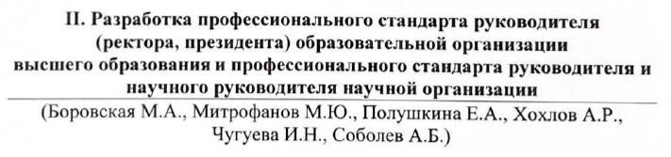
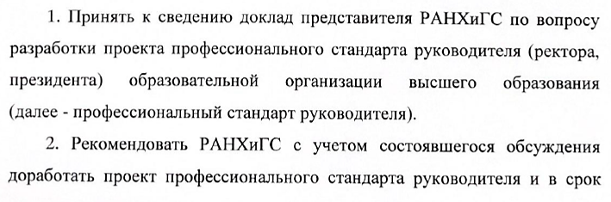

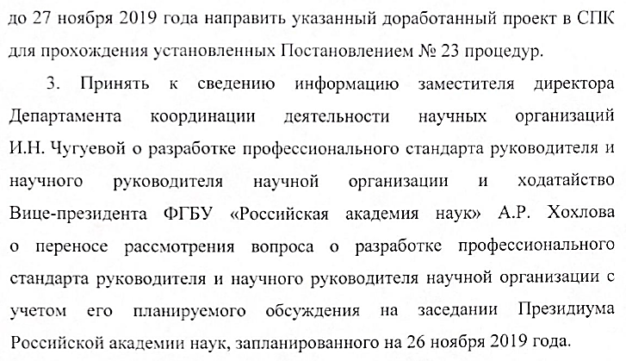
Решение совещания в Минобрнауки России от 22 ноября 2019 г.
по вопросу разработки профессионального стандарта руководителя (ректора, президента) образовательной организации высшего образования и профессионального стандарта руководителя и научного руководителя научной организации
Рекомендовать РАНХиГС с учетом состоявшегося обсуждения доработать проект ПС руководителя и в срок до 27 ноября 2019 года направить указанный доработанный проект в СПК для прохождения установленных Постановлением №23 процедур
Принять к сведению информацию заместителя директора Департамента координации деятельности научных организаций И.Н. Чугуевой о разработке ПС руководителя и научного руководителя научной организации и ходатайство Вице-президента ФГБУ «Российская академия наук» А.Р.Хохлова о переносе рассмотрения вопроса о разработке ПС руководителя и научного руководителя научной организации с учетом его планируемого обсуждения на заседании Президиума РАН, запланированного на 26 ноября 2019 г.

Slide 19
СПАСИБО ЗА ВНИМАНИЕ

Slide 24
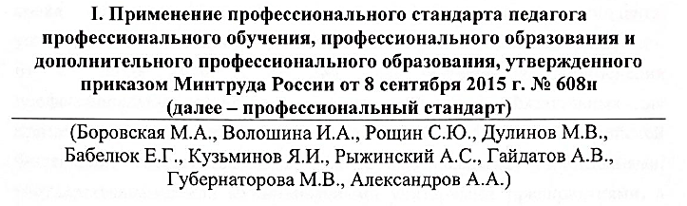
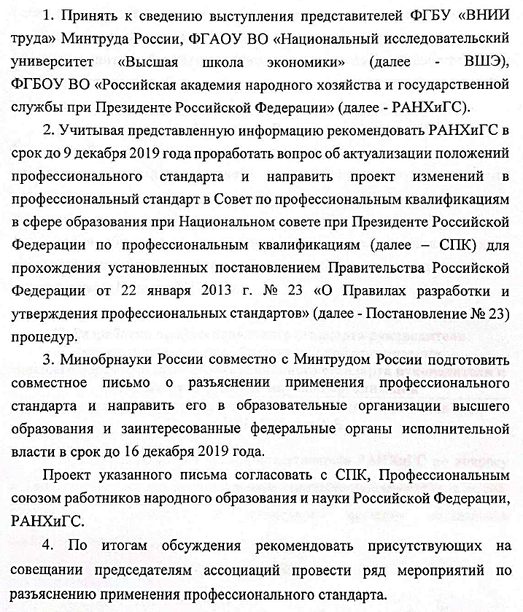
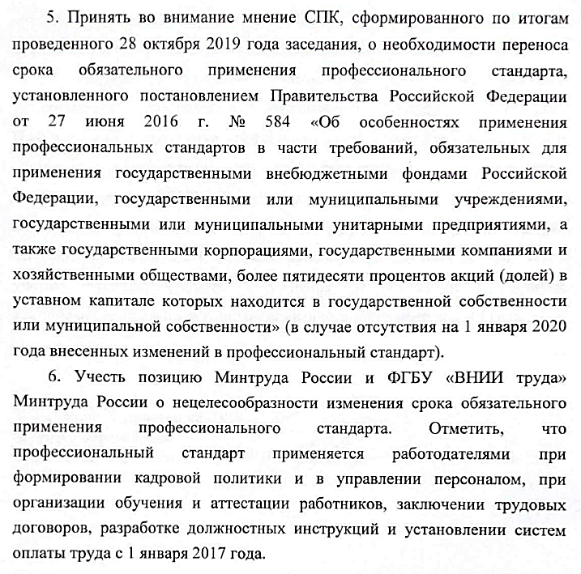

Slide 25
Сроки внедрения в действие профессиональных стандартов
ПРАВИТЕЛЬСТВО РОССИЙСКОЙ ФЕДЕРАЦИИ ПОСТАНОВЛЕНИЕ от 27 июня 2016 г. N 584
ОБ ОСОБЕННОСТЯХ ПРИМЕНЕНИЯ ПРОФЕССИОНАЛЬНЫХ СТАНДАРТОВ В ЧАСТИ ТРЕБОВАНИЙ, ОБЯЗАТЕЛЬНЫХ ДЛЯ ПРИМЕНЕНИЯ ГОСУДАРСТВЕННЫМИ ВНЕБЮДЖЕТНЫМИ ФОНДАМИ РОССИЙСКОЙ ФЕДЕРАЦИИ, ГОСУДАРСТВЕННЫМИ ИЛИ МУНИЦИПАЛЬНЫМИ УЧРЕЖДЕНИЯМИ, ГОСУДАРСТВЕННЫМИ ИЛИ МУНИЦИПАЛЬНЫМИ УНИТАРНЫМИ ПРЕДПРИЯТИЯМИ, А ТАКЖЕ ГОСУДАРСТВЕННЫМИ КОРПОРАЦИЯМИ, ГОСУДАРСТВЕННЫМИ КОМПАНИЯМИ И ХОЗЯЙСТВЕННЫМИ ОБЩЕСТВАМИ, БОЛЕЕ ПЯТИДЕСЯТИ ПРОЦЕНТОВ АКЦИЙ (ДОЛЕЙ) В УСТАВНОМ КАПИТАЛЕ КОТОРЫХ НАХОДИТСЯ В ГОСУДАРСТВЕННОЙ СОБСТВЕННОСТИ ИЛИ МУНИЦИПАЛЬНОЙ СОБСТВЕННОСТИ
1. Профессиональные стандарты в части требований к квалификации, необходимой работнику для выполнения определенной трудовой функции, установленных Трудовым кодексом Российской Федерации, другими федеральными законами, актами Президента Российской Федерации, Правительства Российской Федерации и федеральных органов исполнительной власти, применяются <…>поэтапно на основе утвержденных указанными организациями с учетом мнений представительных органов работников планов по организации применения профессиональных стандартов (далее - планы), содержащих в том числе:
а) список профессиональных стандартов, подлежащих применению;
б) сведения о потребности в профессиональном образовании, профессиональном обучении и (или) дополнительном профессиональном образовании работников, полученные на основе анализа квалификационных требований, содержащихся в профессиональных стандартах, и кадрового состава организаций, и о проведении соответствующих мероприятий по образованию и обучению в установленном порядке;
в) этапы применения профессиональных стандартов;
г) перечень локальных нормативных актов и других документов организаций, в том числе по вопросам аттестации, сертификации и других форм оценки квалификации работников, подлежащих изменению в связи с учетом положений профессиональных стандартов, подлежащих применению. <…>
2. Реализацию мероприятий планов завершить не позднее 1 января 2020 г. <…>
8. Настоящее постановление вступает в силу с 1 июля 2016 г.

